Slide 1

AKILLI OTOPARK YÖNETİM SİSTEMİ
Free PPT Templates
Insert the Subtitle of Your Presentation
http://www.free-powerpoint-templates-design.com
MEHMET İPEK 23010310039 MUSTAFA BATIN KAYNAK 24640310002 FURKAN ÇAT 23010310022 SİNA RAHBARİBANAEİAN 23670310047

Slide 2
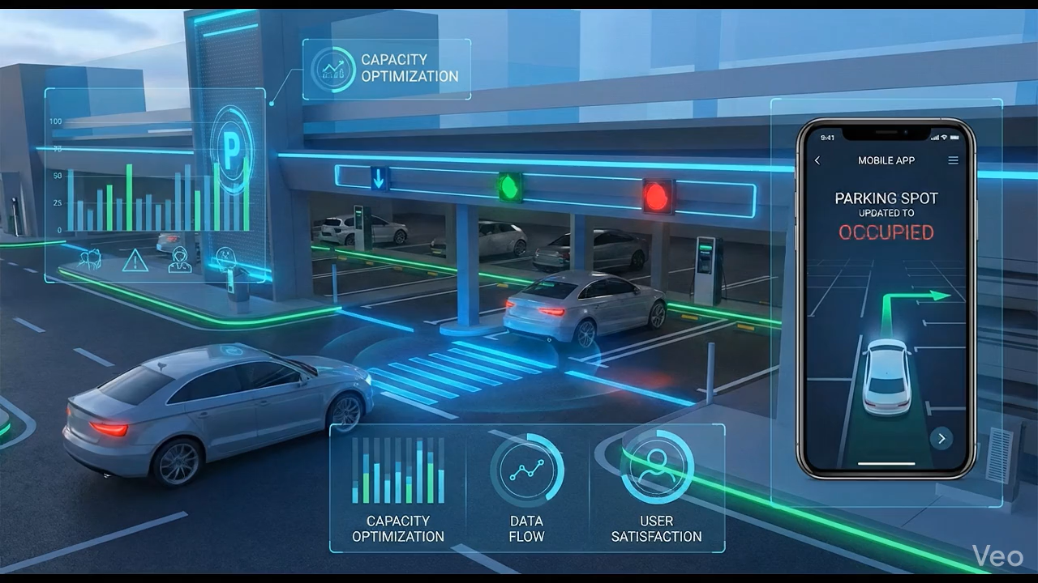
Section Break
Insert the Subtitle of Your Presentation

Slide 3
1.GİRİŞ PROBLEMİ VE TANIMI
Problem Tanımı ve Araştırması
Geleneksel otopark yönetiminde yaşanan manuel süreçler, özellikle yoğun saatlerde giriş-çıkışlarda zaman kaybına ve kuyruklara neden olmaktadır.
Anlık doluluk bilgisine ulaşılamaması, sürücülerin boş yer ararken ek zaman kaybetmesine ve otopark içi trafiğin artmasına yol açmaktadır.
Kayıtların manuel veya kâğıt üzerinde tutulması, veri takibini zorlaştırmakta ve geçmiş kayıtlara erişimi yavaşlatmaktadır.
Akıllı Otopark Çözümü
Bu proje, yukarıdaki sorunlara dijital ve merkezi bir çözüm sunarak otopark süreçlerini otomatikleştirmeyi amaçlamaktadır. Proje, otoparkın mevcut doluluk durumunu, araçların giriş-çıkış kayıtlarını ve geçmiş verilerini tek bir platform üzerinden yönetilmesini sağlayarak operasyonel verimliliği artırmayı hedeflemektedir.

Slide 4
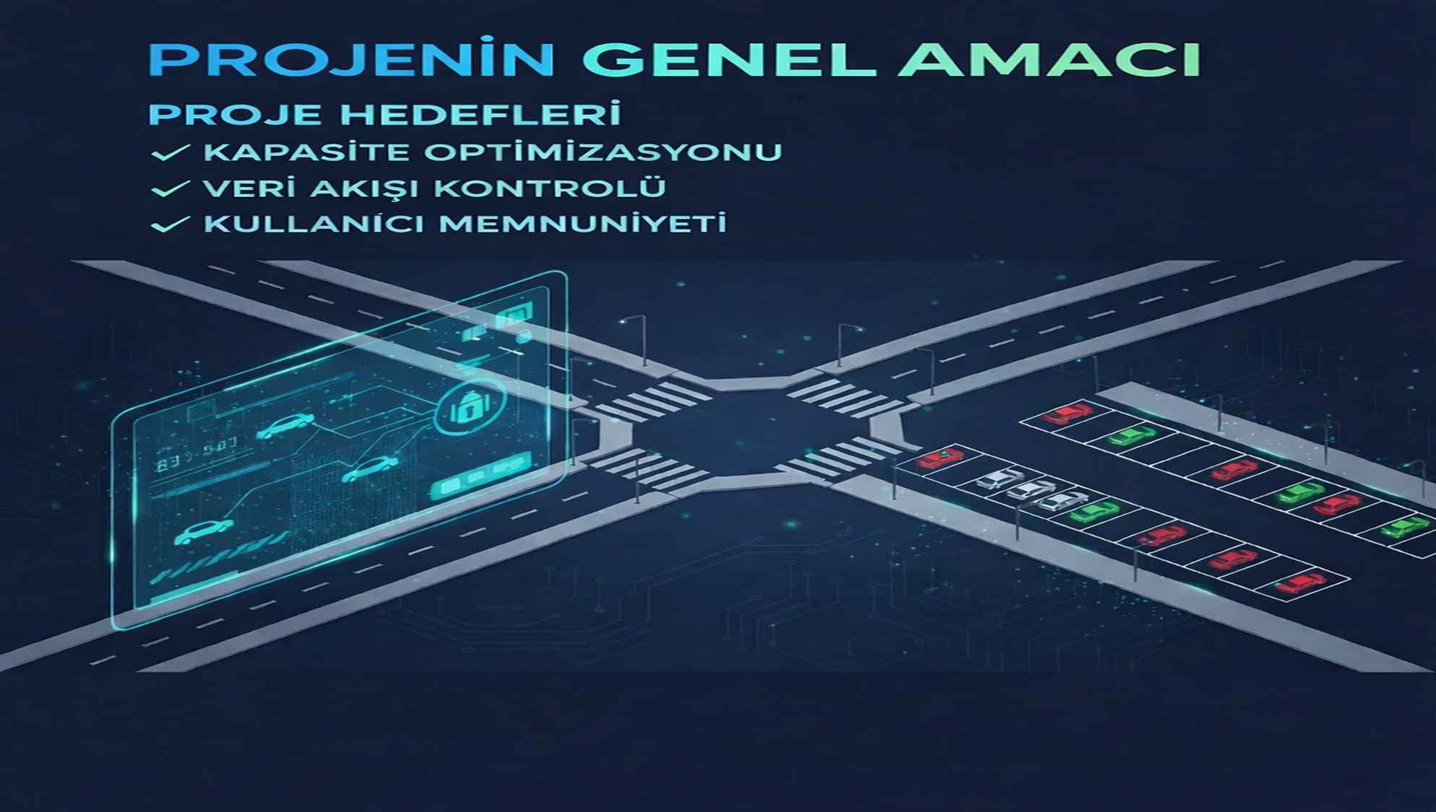

Slide 5



2.Projenin Amacı ve Hedefleri
Akıllı Otopark Sistemi, otopark operasyonlarını dijitalleştirerek, araç giriş/çıkış işlemlerini hızlandırmak ve otoparkın anlık doluluk durumunu izleyerek maksimum verimlilik sağlamaktır.
Anlık Kapasite Takibi: Otoparktaki boş/dolu park yeri sayısını anlık olarak göstermek (Mevcut kodda DashboardController'da insideCount ve capacity ile sağlanır).
Görsel Denetim: Otoparkın yerleşim planı (kroki görünümü) üzerinde doluluk durumunu görselleştirmek.
Hızlı Giriş/Çıkış: Araçların plakaları ve park yerleri üzerinden hızlı kayıt ve çıkış işlemlerini gerçekleştirmek (VehicleController ve exitStore metodu).
Merkezi Raporlama: Giriş/çıkış sayıları ve araç kalış süreleri gibi istatistiksel verileri raporlamak.
Geçmiş Kayıt Yönetimi: Tüm giriş ve çıkış işlemlerini filtreleme (tarih ve plaka bazlı) imkânı ile kayıt altına almak (RecordController).

Slide 6
3.Sistem Mimarisi & Modüller
3 Katmanlı İşlevsel Yapı
Proje, temel olarak Geleneksel Web (PHP) Mimarisi üzerine kurulmuştur, ancak işlevsel olarak Model-View-Controller (MVC) deseninin temel prensiplerini kapsar
Veri Katmanı (Database):
MySQL veri tabanı, araç (vehicles), kayıtlar (records) ve park yerleri (spots) gibi tüm verilerin kalıcı olarak tutulduğu katmandır.
Sunum Katmanı (View):
Son kullanıcının etkileşimde bulunduğu arayüzdür (HTML/CSS/JS). Verileri görüntüler ve kullanıcıdan girdileri toplar.
İş Mantığı Katmanı (Model ve Controller):
Model (App\Models): Veritabanı ile doğrudan iletişim kurar (CRUD işlemleri). İş mantığı kurallarını (kapasite kontrolü, plaka/yer dolu kontrolü) uygular.
Controller (App\Controllers): Kullanıcı isteklerini alır ve ilgili iş mantığını (Model) çağırır, sonuçları sunum katmanına (View) iletir.

Slide 7
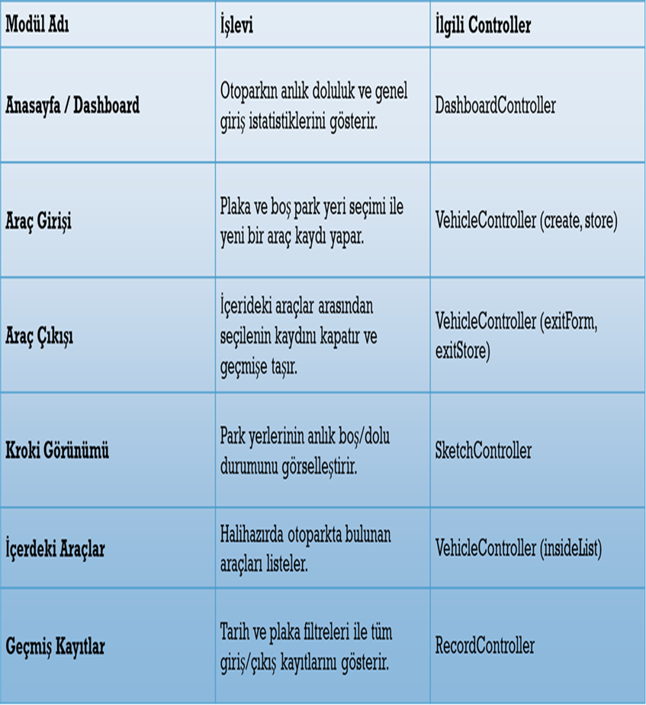
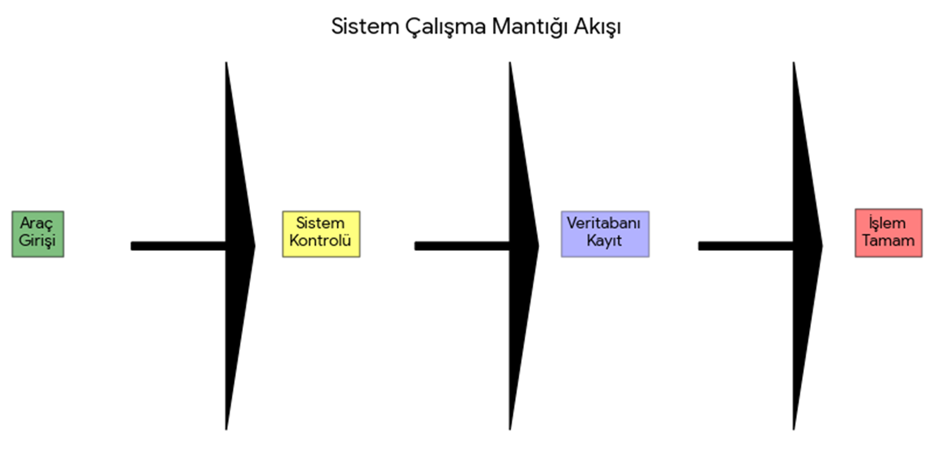

Slide 8
1.
3.
Service / Facade Pattern
MVC Deseni
2.
4.Kullanılan Tasarım Desenleri
Singleton Pattern
Projemiz, kodun sürdürülebilirliğini ve organizasyonunu artırmak için bazı temel mimari prensipleri ve tasarım desenlerini uygulamıştır.
Amaç: Uygulama mantığını veri yönetimi (Model), arayüz (View) ve kullanıcı etkileşimini yöneten (Controller) bileşenlere ayırmak.
Neden Tercih Edildi: Kodun modülerliğini, yeniden kullanılabilirliğini ve geliştirme/bakım kolaylığını artırmak için. Projede her bir ana işlev için ayrı Controller'lar ve Model'ler tanımlanmıştır.
Amaç: Karmaşık bir altsistemin (örneğin veri tabanı işlemleri) dış dünyaya basit bir arayüz sunmasını sağlamak.
Neden Tercih Edildi: Model sınıfları ,Controller'lara karmaşık SQL sorgularını gizleyen basit metotlar (countInside, exitVehicle, historyFiltered) sunar. Controller, veri tabanının nasıl çalıştığını bilmek zorunda kalmaz, sadece Model'in sunduğu servisi kullanır.
Amaç: Bir sınıftan yalnızca tek bir örnek (instance) oluşturulmasını ve bu örneğe global bir erişim noktası sağlamak.
Neden Tercih Edildi: Veri tabanı bağlantısı (App\Core\Database) için kullanılmıştır. Tüm uygulamanın aynı tekil bağlantı nesnesini kullanması, veri tabanı kaynaklarının daha verimli yönetilmesini sağlar.

Slide 9
Kullanılan teknolojiler ve mimari yapı

Slide 10
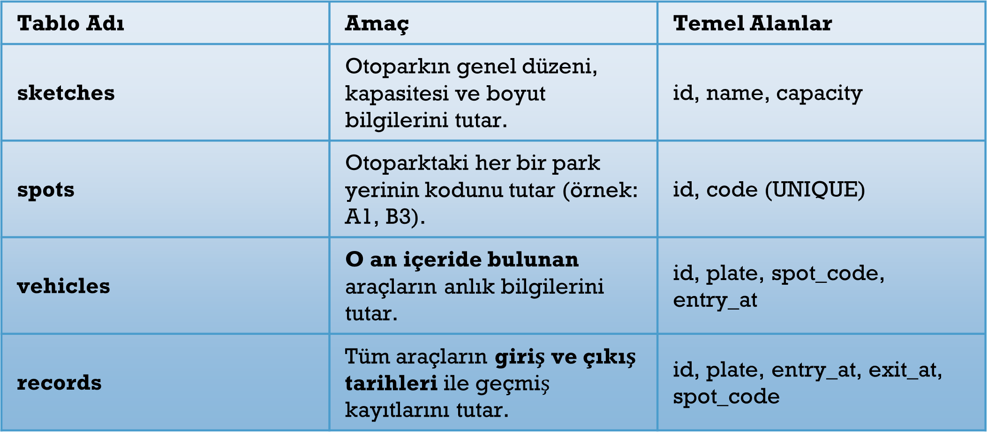
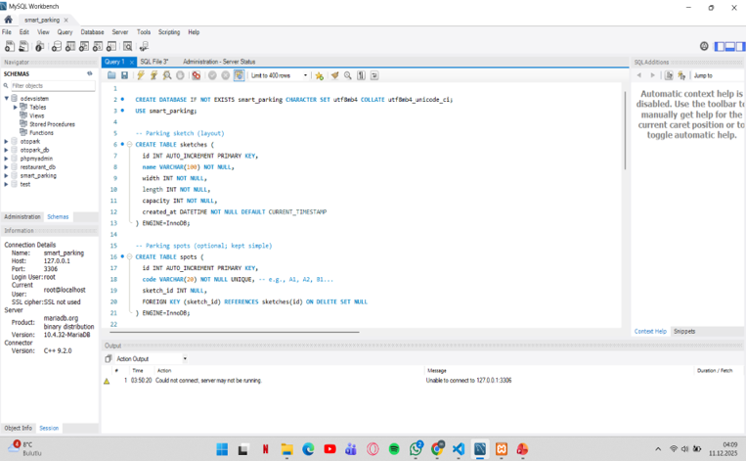
5.Kullanılan Veri Seti
Veri Bütünlüğü
Bir araç, içeride olduğu sürece vehicles tablosundadır. Çıkış yaptığında buradan silinir ve tüm bilgileri records tablosuna kaydedilir Araç girişi sırasında aynı plakanın içeride olup olmadığı ve seçilen park yerinin dolu olup olmadığı kontrol edilir.Veri tabanı bağlantısı, PDO kullanılarak güvenli ve standart bir şekilde sağlanır.

Slide 11
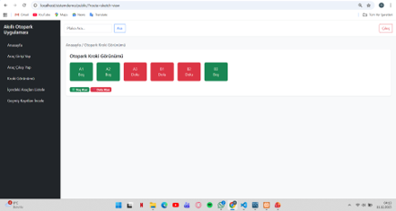
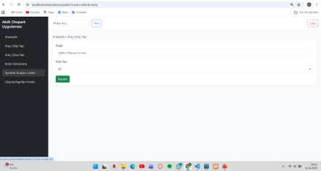
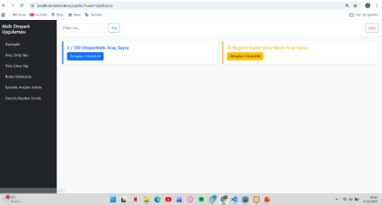
Dashboard İstatistikleri (Gerçek Zamanlı)
Otoparktaki Araç Sayısı: Anlık olarak otoparkta bulunan araç sayısı ve toplam kapasite
Bugüne Kadar Giriş Yapan Araç Sayısı: records ve vehicles tablolarındaki toplam giriş sayısını içerir.
Arama İşlevi: Plaka bazında anlık arama yaparak araçların park yeri ve giriş bilgilerini hızlıca bulur.
Raporlama Ekranları (Geçmiş Kayıtlar)
Filtreleme Özelliği: Kullanıcı, RecordController'da belirtilen şekilde, Başlangıç Tarihi, Bitiş Tarihi ve Plaka bilgilerine göre geçmiş kayıtları filtreleyebilir.
Kalıcı Veri: Her kayıtta aracın ne kadar süre (dakika/saat) içeride kaldığı ve hangi park yerini kullandığı bilgileri sunulur.
Grafiksel Raporlama (Örnek)
Günlük Giriş Sayıları: Giriş yapan araç sayılarının zaman serisi olarak gösterilmesi. (Bu veriler Record Modelindeki dailyCountsForChart() metodu ile hazırlanmıştır).
Bu grafik, otoparkın hangi günlerde daha yoğun olduğunu gösterir.
6.Veri İnceleme & Raporlama Uygulamaları
Sistem, otopark yönetiminin etkinliğini ölçmek için kritik istatistikleri sunar ve geçmiş verileri analiz etme yeteneğine sahiptir.

Slide 12
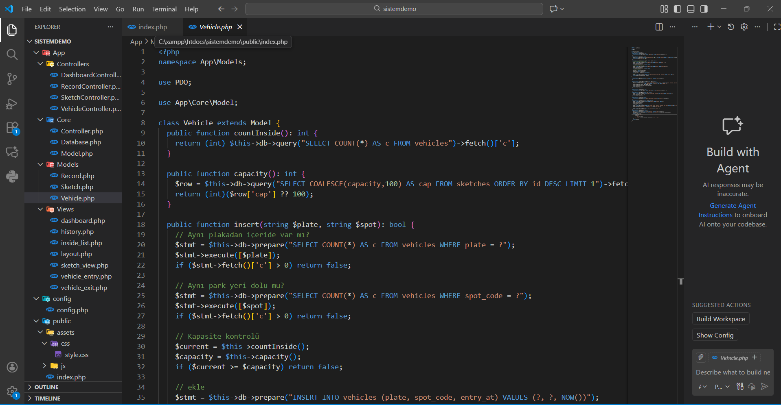
Alan | Teknoloji | Amaç
Backend (İş Mantığı) | PHP | Sunucu tarafı uygulama mantığının geliştirilmesi.
Veritabanı | MySQL | İlişkisel veri yönetimi ve kalıcı depolama.
Veri Erişim | PDO | PHP'den güvenli ve parametreli SQL sorguları çalıştırmak.
Frontend (Arayüz) | HTML5, CSS3, JavaScript | Kullanıcı arayüzünün oluşturulması.
Arayüz Kütüphanesi | Bootstrap 5.3 | Hızlı ve mobil uyumlu modern arayüz tasarımı (Görüntülerde mevcuttur).
7.Kullanılan Teknolojiler & OOP Mimarisi
Nesne Yönelimli Programlama (OOP) Mimarisi
Proje, PHP'nin Class (Sınıf) ve Namespace (İsim Alanı) yapısı ile tam bir OOP uyumluluğuna sahiptir:
Soyutlama (Abstraction): App\Core\Controller ve App\Core\Model gibi sınıflar temel işlevleri soyutlar, alt sınıflar bu temeli kullanır.
Kalıtım (Inheritance): App\Models\Vehicle, App\Models\Record gibi tüm Model sınıfları, ortak veritabanı erişimini sağlamak için App\Core\Model sınıfından türemiştir.
Kapsülleme (Encapsulation): Model sınıfları, veritabanı erişim detaylarını sadece kendi içlerinde tutar, dışarıya sadece işlevsel metotlar sunar (Örn: Vehicle->insert($plate, $spot)).

Slide 13
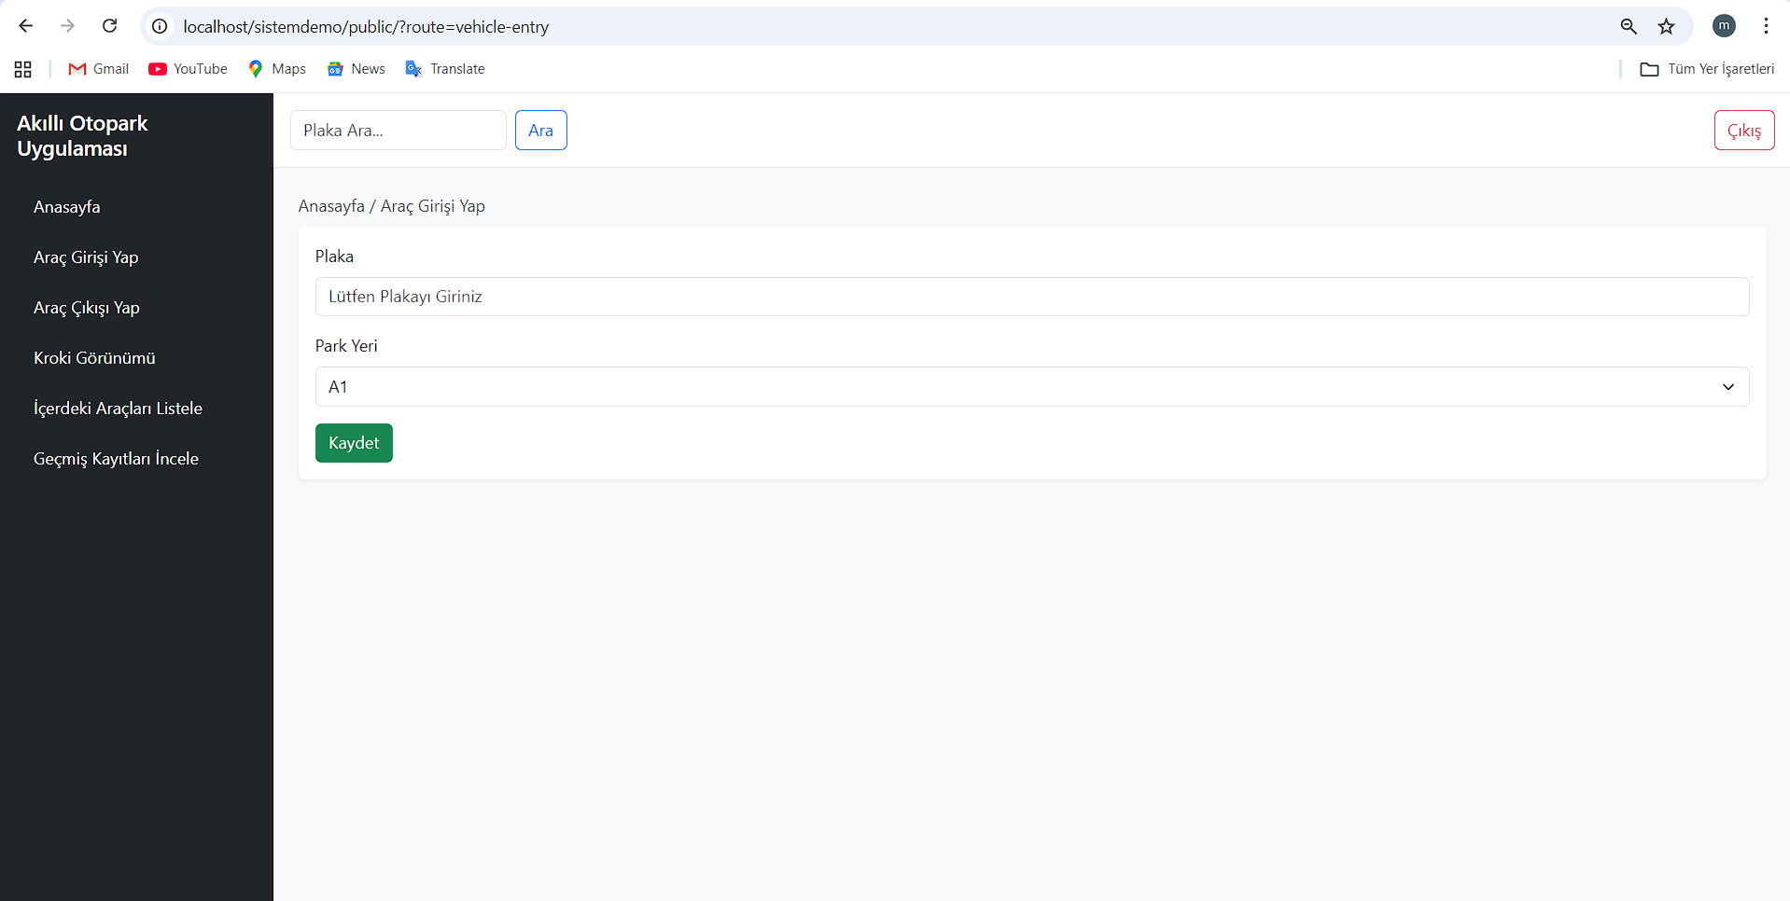
8.Araç Giriş Modülü İşleyişi
Amacı : Yeni giriş yapan bir aracın kaydını sisteme güvenli ve kontrollü bir şekilde eklemek.
İşleyiş Akışı ,1. Giriş Formu Gösterimi: Kullanıcı "Araç Girişi Yap" bağlantısına tıklar. VehicleController->create() çalışır ve boş park yerlerinin listesini getirir.
Veri Gönderimi: Yönetici, Plakayı girer ve boş park yerleri listesinden birini seçer ve Kaydet'e tıklar.
İş Mantığı Kontrolü (Vehicle->insert()): Model, kaydı yapmadan önce 3 kritik kontrolü gerçekleştirir:
Plaka Kontrolü: Aynı plaka otoparkta zaten var mı?
Park Yeri Kontrolü: Seçilen park yeri (spot_code) dolu mu?
Kapasite Kontrolü: Otopark kapasitesi dolmuş mu?
Kayıt: Tüm kontroller başarılı ise, araç (vehicles tablosuna) o anki tarih ve saat ile (NOW()) kaydedilir.
Geri Bildirim: Kullanıcıya başarılı/başarısız olduğuna dair bir mesajla geri dönüş yapılır.

Slide 14

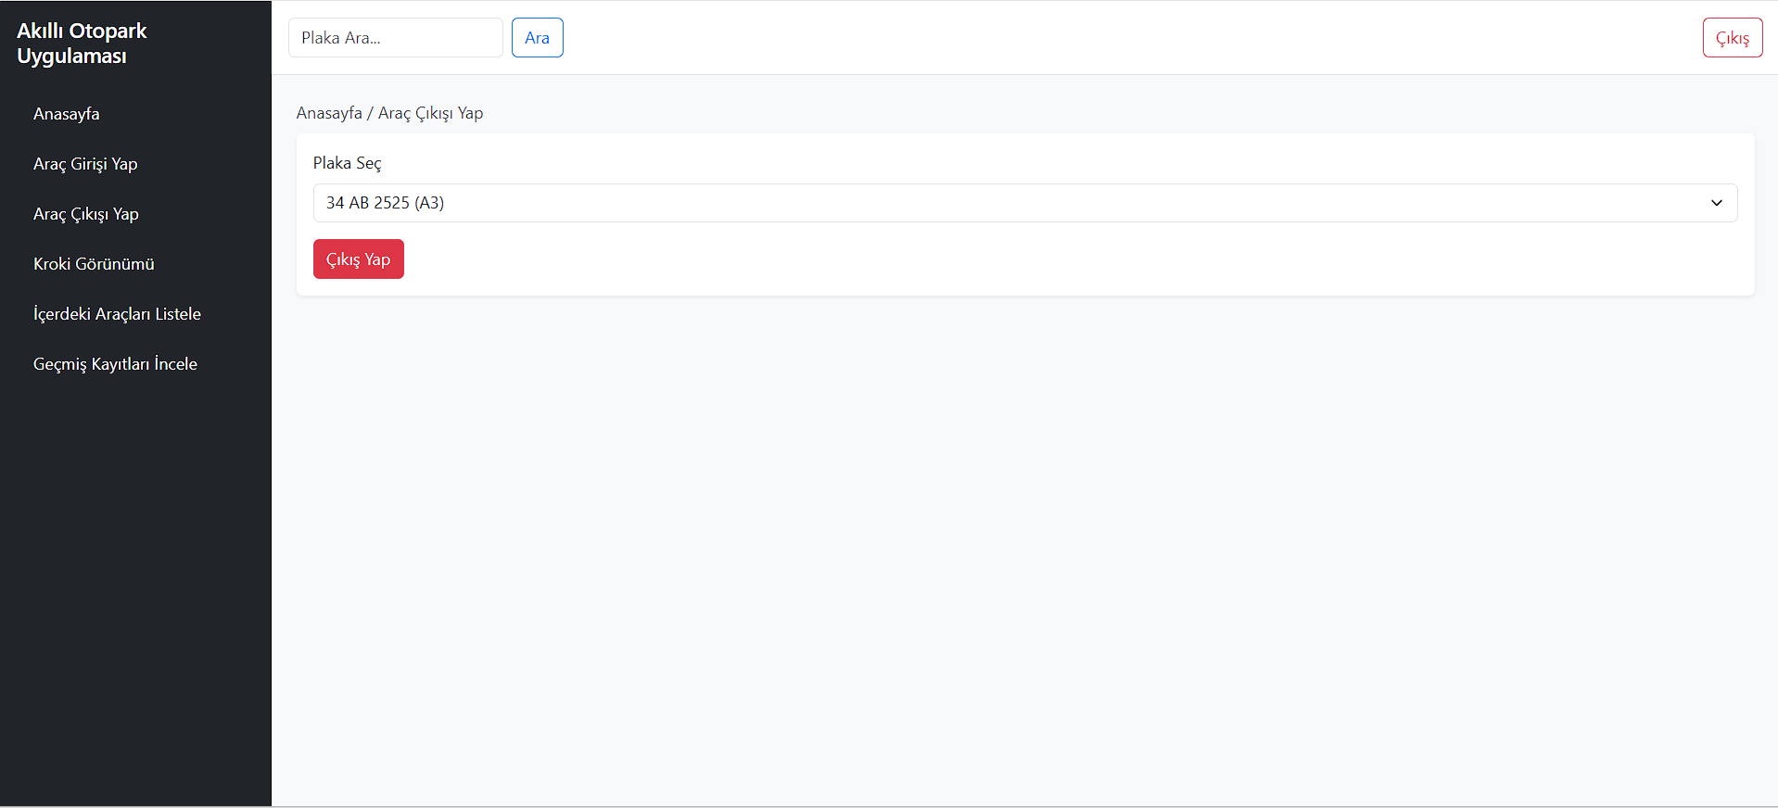
9.Araç Çıkış Modülü İşleyişi
Amacı : Otoparktaki bir aracın çıkış işlemini tamamlamak, anlık kaydını silmek ve tüm süreci geçmiş kayıtlara aktarmak.
İşleyiş Akışı (VehicleController->exitStore()) 1. Çıkış Formu Gösterimi: Kullanıcı "Araç Çıkışı Yap" bağlantısına tıklar. VehicleController->exitForm() çalışır ve içerideki araçların plaka/yer listesini getirir.
Veri Gönderimi: Yönetici, çıkış yapacak aracın Plakasını seçer ve Çıkış Yap'a tıklar.
İş Mantığı Kontrolü (Vehicle->exitVehicle()): Sistem, plakayı kullanarak vehicles tablosundaki araç kaydını bulur.
Kayıt Aktarımı: Bulunan kaydın plate, entry_at, spot_code bilgileri alınır.
Bu bilgiler, exit_at olarak o anki saat (NOW()) eklenerek records tablosuna INSERT edilir.
Araç Silme: Aktarım yapıldıktan sonra, araç kaydı vehicles tablosundan DELETE edilir.
Geri Bildirim: Kullanıcıya işlemin başarılı olup olmadığına dair bilgi verilir.

Slide 15
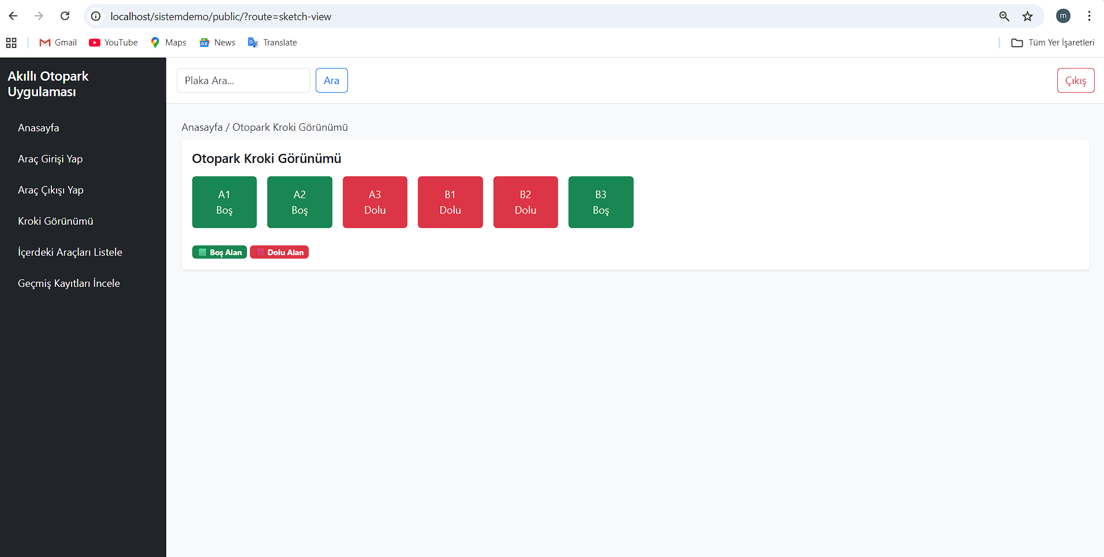
10.Kroki Görünümü ve İçerdeki Araçlar Listesi
Kroki Görünümü (SketchController->view())
Amacı: Otoparkın fiziksel yerleşim planının dijital bir temsilini sunarak hangi park yerlerinin anlık olarak dolu/boş olduğunu görselleştirmek.
İşleyiş: Vehicle->spotStatus() metodu ile otoparktaki tüm park yerleri (spots tablosundan) listelenir. Hangi park yerlerinde araç olduğu (vehicles tablosundan) kontrol edilir.
Görselleştirme: Park yerleri, Dolu için Kırmızı (Örn: #dc3545) ve Boş için Yeşil (Örn: #198754) renklerle gösterilerek yöneticinin tek bakışta doluluk durumunu anlaması sağlanır .
İçerdeki Araçlar Listesi (VehicleController->insideList())
Amacı: Otoparkta bekleyen araçların detaylı listesini sunmak.
İşleyiş: Vehicle->insidePaged() metodu ile vehicles tablosundaki kayıtlar sayfalama (paging) yapılarak listelenir.
Kritik Veriler: Her araç için Plaka, Park Edilen Alan, Giriş Tarihi ve içeride geçirilen süre (saat/dakika cinsinden) hesaplanarak gösterilir.

Slide 16
Fonksiyonel Gereksinimler (Sistem Kabiliyetleri)
Dinamik Kapasite Yönetimi: Sistem, otoparkın toplam kapasitesini ve anlık araç sayısını DashboardController üzerinden gerçek zamanlı olarak takip etmelidir.
Veri Tutarlılığı ve Validasyon: Araç girişinde, aynı plakanın zaten içeride olup olmadığı ve seçilen park yerinin doluluk durumu sistem tarafından otomatik kontrol edilmelidir.
Geçmiş Veri Arşivleme: Çıkış yapan her aracın giriş-çıkış saatleri ve içeride kaldığı süre, RecordController aracılığıyla kalıcı olarak raporlanabilmelidir.
Görsel Denetim Paneli: Yöneticiler, SketchController sayesinde park alanlarını fiziksel yerleşim planı (kroki) üzerinde renk kodlarıyla (Yeşil/Kırmızı) izleyebilmelidir.
Teknik ve Operasyonel Kısıtlamalar
Mimari Standartlar: Proje, sürdürülebilirlik adına PHP-OOP prensiplerine ve MVC (Model-View-Controller) desenine sıkı sıkıya bağlı kalmak zorundadır.
Veritabanı Erişimi: Sistem kaynaklarını verimli kullanmak için veritabanı bağlantısı Singleton Pattern ile tek bir instance üzerinden yürütülmelidir.
Donanım Bağımsızlığı: İlk fazda sistem, herhangi bir sensör veya kamera donanımına ihtiyaç duymadan, web tabanlı manuel veri girişiyle çalışacak şekilde kısıtlanmıştır.

Slide 17
İş - Zaman Çizelgesi (Gantt Planlaması)
Sorumlu : Mehmet İpek, Sina Rahbaribanaeian
Yapılacak işler : Problem tanımı ,UML diyagramlarının çizilmesi ve MySQL veritabanı şemasının (sketches, spots, vehicles, records) oluşturulması
Sorumlu : Mustafa Batın Kaynak, Furkan Çat
Backend ve Çekirdek Yapı
Analiz ve Modelleme
App\Core altındaki temel sınıfların yazılması , PDO bağlantısının kurulması ve CRUD işlemlerini yürüten Model sınıflarının geliştirilmesi.
1
2
Sorumlu : Mehmet İpek, Sina Rahbaribanaeian
3
4
Test, Debug ve Dokümantasyon
Bootstrap 5.3 kullanılarak responsive arayüzün kodlanması, Kroki görünümü ve Dashboard istatistiklerinin görselleştirilmesi.
Sorumlu : Mustafa Batın Kaynak, Furkan Çat
Arayüz Tasarımı ve Entegrasyon
Araç giriş-çıkış senaryolarının test edilmesi, SQL hata kontrolleri ve nihai proje sunum dosyasının hazırlanması.

Slide 18






BÜTÇE TALEP ÇİZELGESİ
Projenin mevcut durumundan "Gelecek Geliştirmeler" aşamasına geçebilmesi için gerekli olan tahmini bütçe yapılandırmasıdır.
Sistemin merkezi olarak erişilebilir olması ve veri güvenliği için gerekli yıllık kiralama bedeli: 4.250 TL
(Donanım ve İlk Yıl İşletme Dahil) :49.000
Bulut Sunucu (Hosting/SSL)
Plaka Tanıma Donanımı
Aylık veritabanı yedekleme hizmeti ve sistem optimizasyon giderleri:1.500 TL / Ay
GENEL TOPLAM
Giriş/Çıkış bariyerlerine entegre edilecek 2 adet yüksek çözünürlüklü IP kamera ve işlemci ünitesi: 28.500 TL
Bakım ve Veri Güvenliği
Ödeme Entegrasyon Yazılımı
Mobil Uygulama Geliştirme
Yönetim paneline mobil cihazlardan erişim ve bildirim sistemi altyapısı için geliştirme araçları 12.000 TL
Araç kalış süresine göre ücret hesaplama ve online ödeme (Sanal POS) API lisansları: 2.750 TL

Slide 19
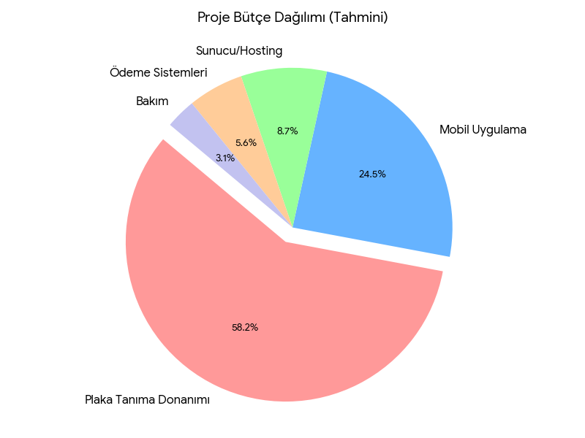

Slide 20
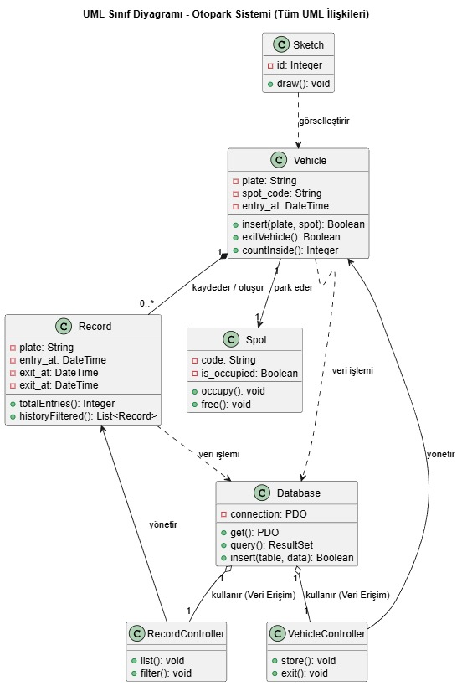
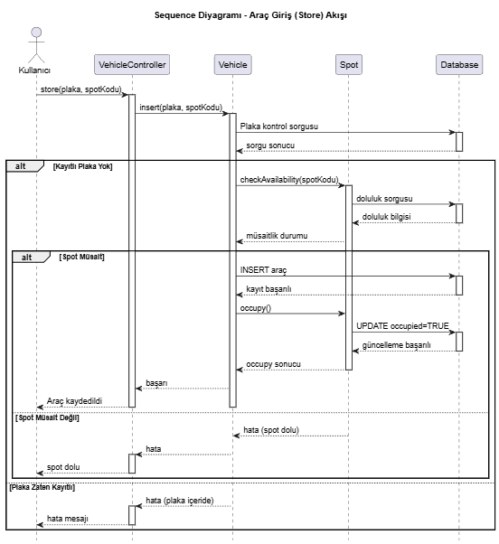
12.UML VE SEQUENCE DIYAGRAMLARI

Slide 21
Gelecek Geliştirmeler
Ödeme Entegrasyonu: Araç kalış süresi üzerinden otomatik ücret hesaplama ve kredi kartı/mobil ödeme entegrasyonu.
Kamera/Plaka Tanıma Entegrasyonu: Girişte kameradan otomatik plaka okuma ve sistem kaydı oluşturma.
Kullanıcı Rolleri: Yönetici/Personel gibi farklı yetkilere sahip kullanıcı rolleri tanımlama.
Bildirim Sistemi: Otopark dolduğunda yöneticiye otomatik bildirim gönderme.
Mobil Uygulama: Yönetim paneline mobil cihazlardan erişim sağlanması.
Sonuç :
Akıllı Otopark Uygulaması, basit, hızlı ve merkezi bir yönetim sistemi sunarak otopark işleyişini dijitalleştirmiştir.
Hız: Araç giriş-çıkış süreçleri otomatize edilmiştir.
Verimlilik: Kroki görünümü ve anlık sayım ile kapasite en iyi şekilde değerlendirilmektedir.
İzlenebilirlik: Tüm işlemler geçmiş kayıtlar (filtreli arama) ile arşivlenmiştir.
Sürdürülebilirlik: PHP-OOP ve MVC prensipleri sayesinde kod mimarisi anlaşılır ve bakımı kolaydır.
REFERANSLAR https://www.slideshare.net/slideshow/akll-otopark-sistemi-198364656/198364656 https://parkomobil.com/tr/akilli-otopark-yonetimi/ https://www.moonwell.com.tr/tr/urunler-kategori/akilli-otopark-sistemleri/39 https://algi.ai/tr/akilli-otopark-sistemleri/

